Slide 1
ESDP (Enterprise Service Delivery Platform)
Minos Lin
Dec. 22 2014

Slide 2
ESDP System Module
New
SPV for ESDP
New
New
COES for ESDP
OE Presentation
New
New
CRM
OM
A
Product configure process
SBCC
B
Order process
C
Transaction process
New
MIS Billing
ECSP
F5 Settlement
MIS Acct Mgmt
JDS
MIS IDC 派工
(頻寬/資安保全)
MD
ISV
Customer
ISV
Service Desk
ISV

Slide 3
Data As-Is from IT perspective
群
組
：
至
少
買
一
/
擇
一
購
買
遠傳雲端運算服務
VM
基
本
服
務
：
至
少
買
一
產品
經濟型 <UDX1>
品項
1G RAM 記憶體 <UDXY>
次品項
適用對象設定
欄位設定
型態
內容設定
檢核規則
屬性(OE/開通/Billing)
產品欄位/屬性
機房地點<下拉選單,OE,開通>
適用通路
欄位設定
拆帳比設定
開通設定
計費設定
品項欄位/屬性
CPU Virtual Core：1<顯示,OE,開通>
記憶體 RAM (GB)：2<顯示,OE,開通>
硬碟空間 Storage (GB)：120<顯示,OE,開通>
作業系統<下拉選單,OE,開通>
VMNAME<SDK顯示,OE>
VMIP<SDK顯示,OE>
廣達開通流程
適用通路
欄位設定
拆帳比設定
開通設定
計費設定
次品項欄位/屬性
加購數量(個)<單行輸入,OE,開通,Billing>
Storage 100 GB <UDXX>
次品項
進階型 <UDX2>
品項
次品項欄位/屬性
加購數量(個)<單行輸入,OE,開通,Billing>
…
DBVM <UDX6>
品項
頻
寬
服
務
：
擇
一
購
買
固定制限頻 <UDA8>
品項
浮動制限頻 (超額頻寬) <UDBT>
浮動制限頻 (基本頻寬) <UDAC>
次品項
品項
品項欄位/屬性
每月基本頻寬<單行輸入,OE,開通,Billing>
SD開通流程
次品項欄位/屬性
說明<顯示,OE>
說明2<顯示,OE>
上限頻寬<單行輸入,OE,開通,Billing>
畫面呈現
累計式流量 <UDBX>
品項

Slide 4
Data As-Is from IT perspective
Program
Promotion
遠傳雲端運算-無限暢遊方案
無限暢遊方案-經濟型
約期：24個月
上架日期：2014/04/01 ~ 2015/03/31
違約金收取邏輯
停用-單獨服務/停用-用戶編號(全部服務)
對應產品項目：經濟型 <UDX1>
是否綁約：是/否
計費方式：(可設定多筆)
起始收費月份：1
結束收費月份：9999
金額/折扣：2399
優惠方式：固定金額($)/牌價(%)
是否出違約金：是/否
違約金收費項目：遠傳雲端運算服務違約金
違約金方式
固定金額
固定金額按合約剩餘期間比例計算
按合約剩餘月份計算(不填違約金)
違約金金額：6500
上架期間：2014/04/01 ~ 2015/03/31
無限暢遊方案-進階型
無限暢遊方案-DBVM
無限暢遊方案-1G RAM
無限暢遊方案-Storage 100G
畫面呈現
無限暢遊方案-固定制限頻
…
Notes:
Program:訂義方案(8碼) / Promotion:促代
一個promotion只有選擇一個「停用-單獨服務/停用-用戶編號(全部服務)」，這兩者不能並存(除非有兩個promotion)
如果是選擇「停用-用戶編號(全部服務)」系統會限制違約金需要相同，才不會因為退約的先後有不同的違約金。
Program和Promotion的上架時間可以不相同。但Promotion的上架期間一定會是在Program之間。(下架期間通常會對期)
Promotion是否綁約是可以看每個Promotion的設定，不一定都要綁約。
如果有Promotion價格和議價價格，是使用議價價格出給客戶。
計算帳單順序 牌價->Promotion->議價。
如果其他品項沒有違約金，仍需設定到promotion中，但違約金設定為0。
產品有月繳才有月的promotion，年繳才能有年的promotion。(兩者不能並存)
產品代碼2碼+年+Qx+年繳/月繳方案。
如果要年繳出帳，就一定要設定promotion(因為出帳預設就是月繳)
PM無法改牌價，如果要改要透過IT，且會回溯到以前的帳單。(必須要沒有用戶購買，才可以修改牌價)

Slide 5
Process As-Is from IT perspective
New
SPV for ESDP
LOA
SIT/UAT
上架
A3
A1
A2
A3
New
New
COES for ESDP
OE Presentation
New
New
CRM
OM
A
Product configure process
SBCC
B
Order process
A3
C
Transaction process
A3
A1
New
MIS Billing
A1
ECSP
F5 Settlement
MIS Acct Mgmt
JDS
MIS IDC 派工
(頻寬/資安保全)
MD
ISV
Customer
ISV
Service Desk
ISV

Slide 6
Process As-Is from IT perspective
New
SPV for EBU
New
B2
New
COES for EBU
OE Presentation
B2.1
B5
B3
New
New
CRM
B9
OM
B3.1
A
Product configure process
SBCC
B7
B
Order process
B8
B3.2
B11
B10
C
Transaction process
B8.1
B12
New
MIS Billing
ECSP
F5 Settlement
B4.1
B7.1
B11.1
B4.2
MIS Acct Mgmt
B1
JDS
Hyperlink
MIS IDC 派工
(頻寬/資安保全)
B6
MD
ISV
B11.2
Customer
B6.1
ISV
Service Desk
ISV

Slide 7
Process As-Is from IT perspective
New
SPV for EBU
New
New
COES for EBU
OE Presentation
New
New
CRM
OM
A
Product configure process
SBCC
B
Order process
C
Transaction process
New
MIS Billing
ECSP
F5 Settlement
C3
MIS Acct Mgmt
JDS
C1
MIS IDC 派工
(頻寬/資安保全)
C2
MD
ISV
Customer
ISV
Service Desk
ISV

Slide 8



Slide 9
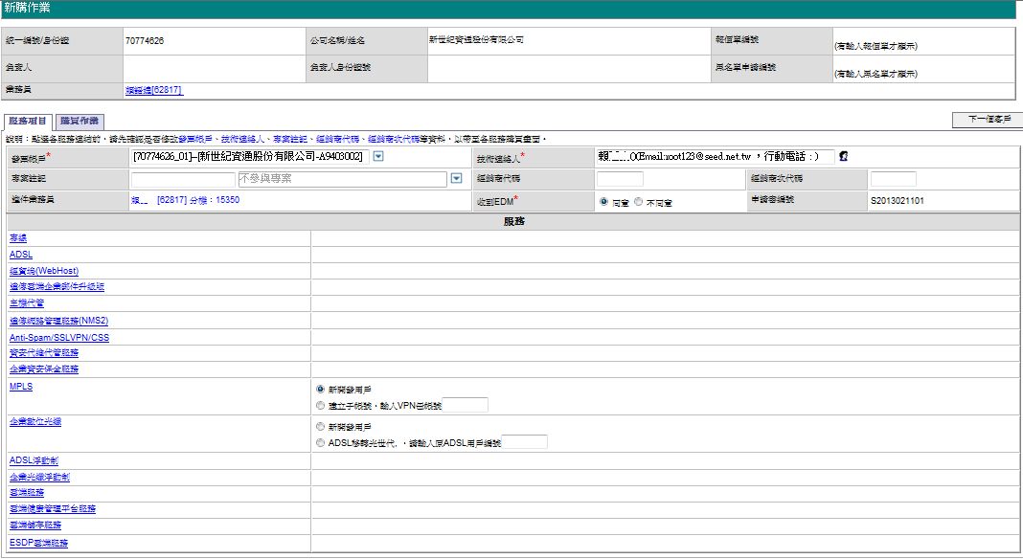
Back

Slide 10
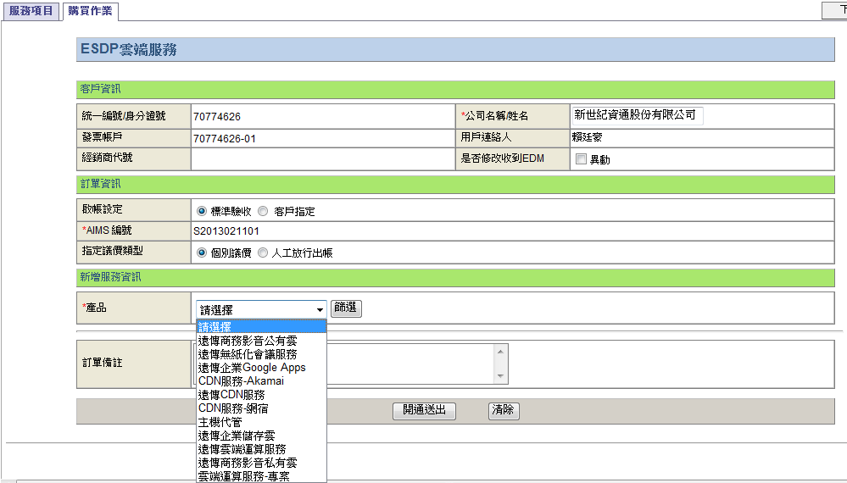
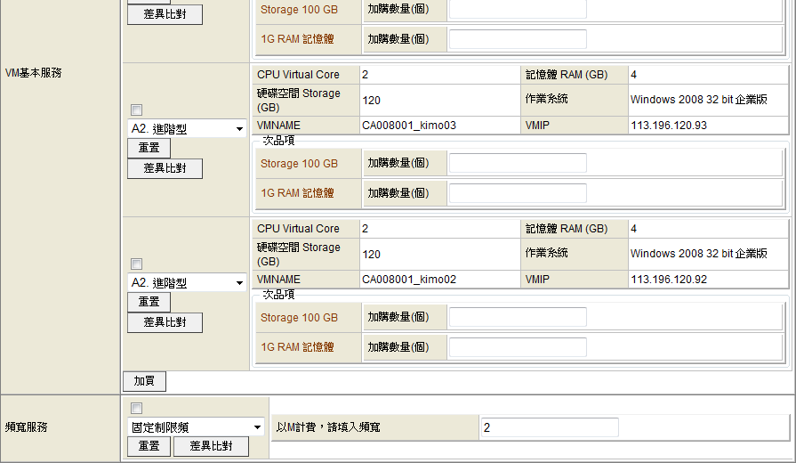
Back
COES依適用對象, filter不可申請的雲端服務
COES提供客戶既有服務給OE畫面呈現, 可做服務變更
可異動
可新購

Slide 11
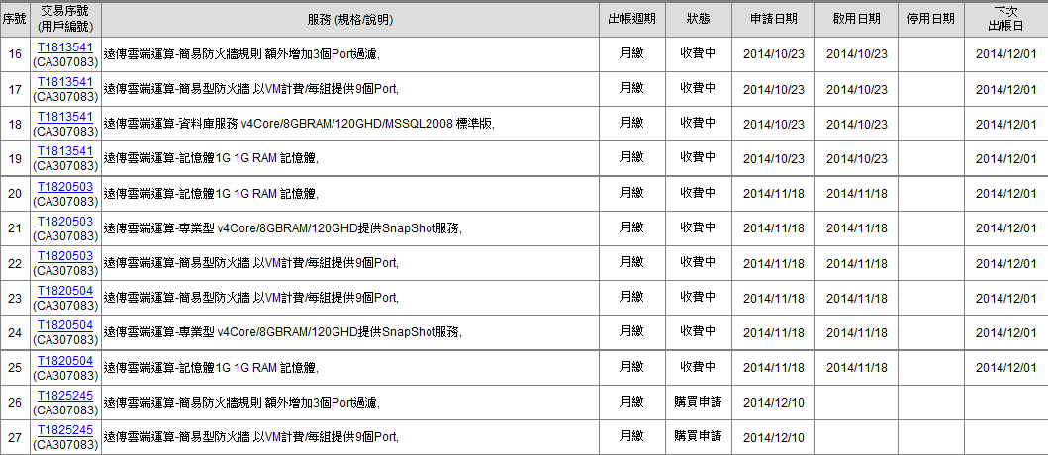
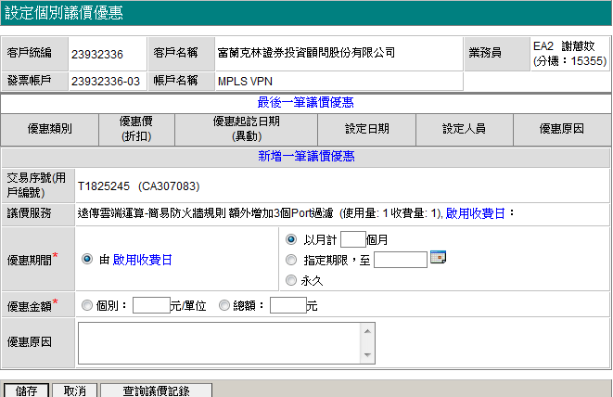
Back
議價設定

Slide 12
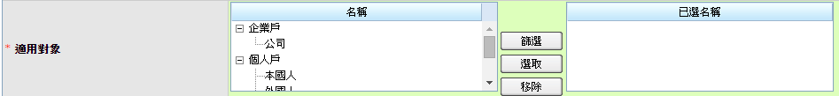
Back
適用對象設定

Slide 13
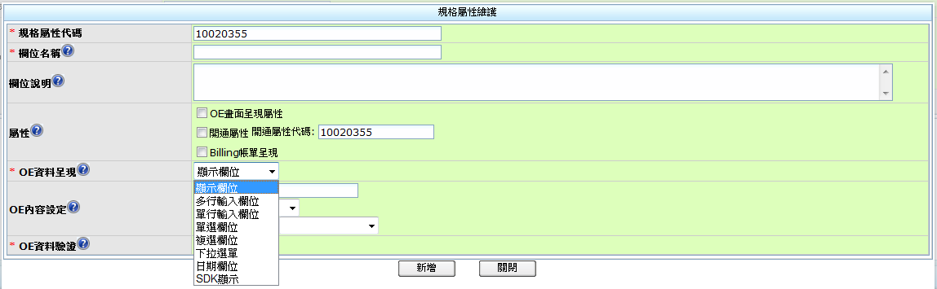
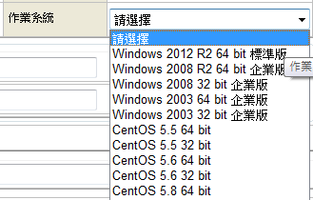



欄位設定

Slide 14
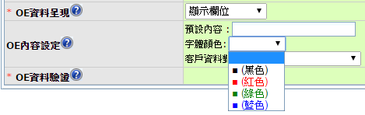
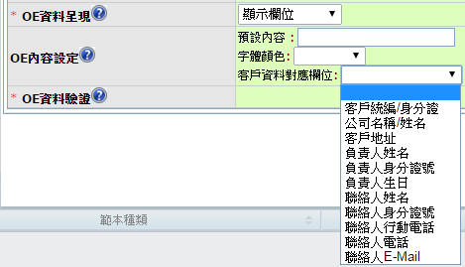
欄位設定
顯示欄位

Slide 15

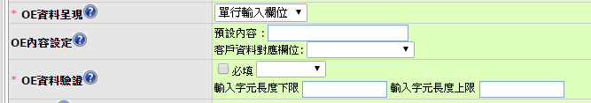
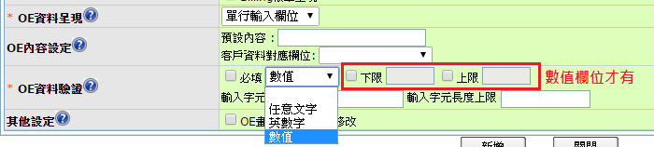
欄位設定
多行輸入欄位
單行輸入欄位

Slide 16



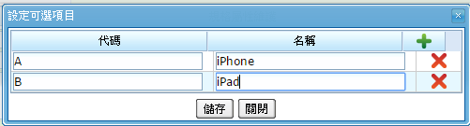

欄位設定
單選欄位、複選欄位、下拉選單

Slide 17

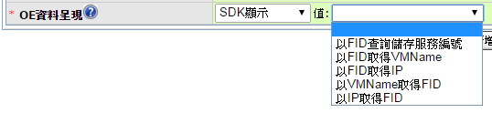
Back
欄位設定
日期欄位
SDK顯示
ECSP同步
可用的SDK清單
至SPV

Slide 18
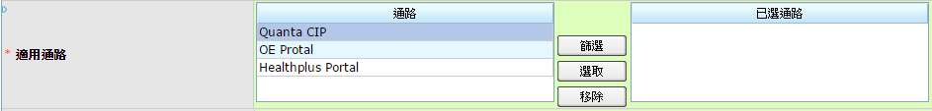
Back
適用通路

Slide 19
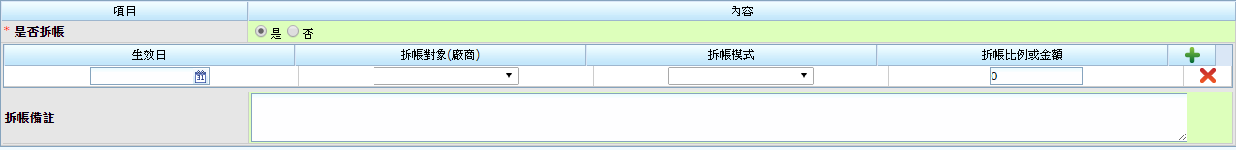
Back
拆帳比設定

Slide 20
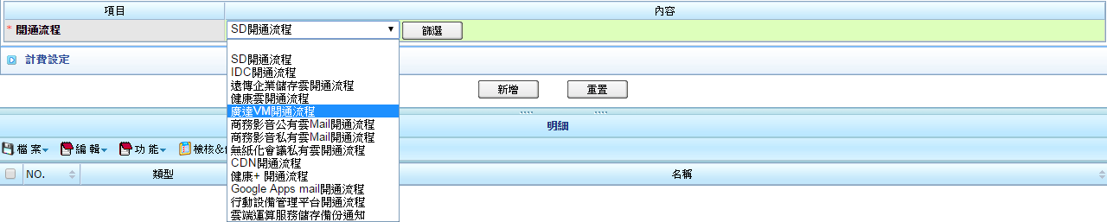
開通設定
OM同步
各開通流程選項
至SPV

Slide 21
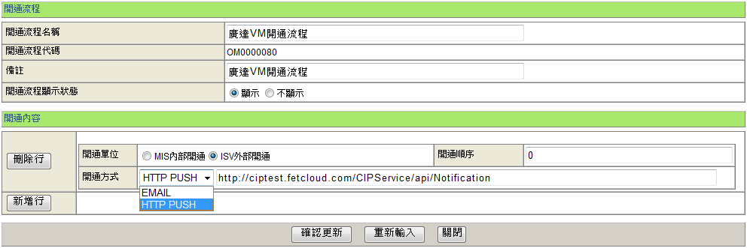
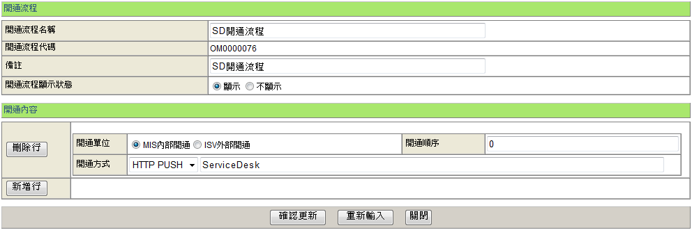
Back
OM 開通流程設定

Slide 22
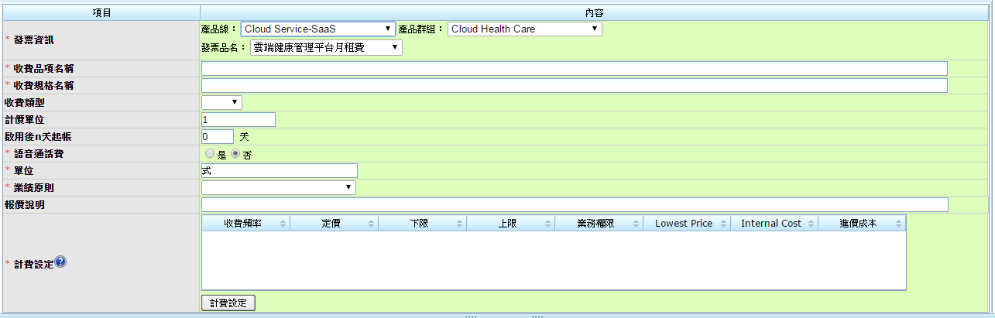
Back
計費設定
MIS-Billing同步
產品線/產品群組/發票品名對應表
至SPV

Slide 23
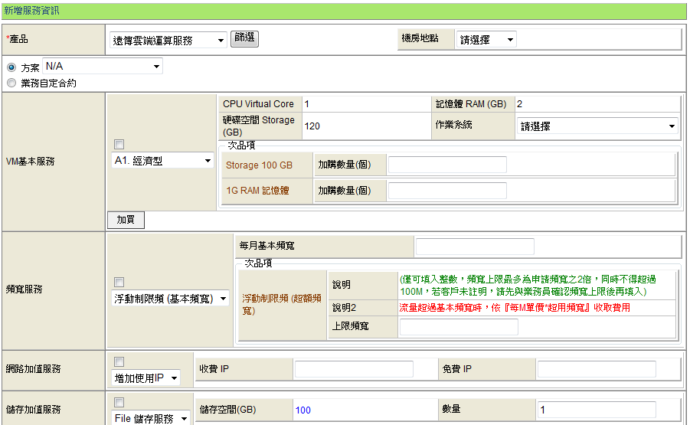
Back
OE 畫面呈現

Slide 24
System Limitation (reason for BU requirement can’t be fulfilled)
Promotion 規劃方式:
Price
Price discount, eg: 30% off from list price → V
Absolute price, eg: 4M/1M -> MRC 495 → V
Lowest price, eg: MRC should be higher than 27,500 → X
Free of charge/Trial Period
Annual pay(Prepaid), eg: 年繳多送 1 個月免費 → V
Free Trial, eg: the first 2 month, free to trial → V
Bundle
Premium, eg: CPE or 禮券 → X
Service A + Service B 一起申請享受 price discount → X
Existing/Specific User 享受 special discount → X
其他
Member get member → X
綁約, 違約金(固定金額/固定金額按合約剩餘期間比例計算), 適用期限等皆會有所限制與規範 → V

